Slide 1
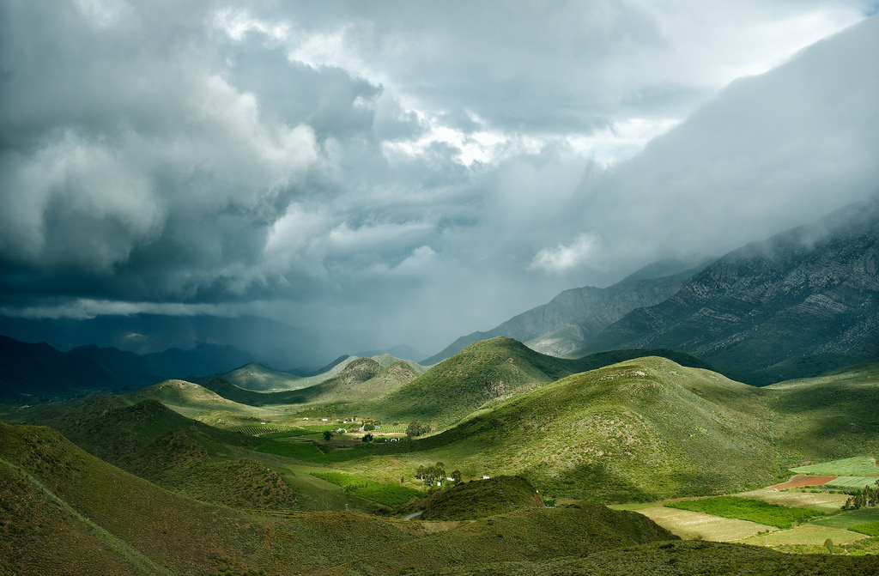
領你進入美地

Slide 2
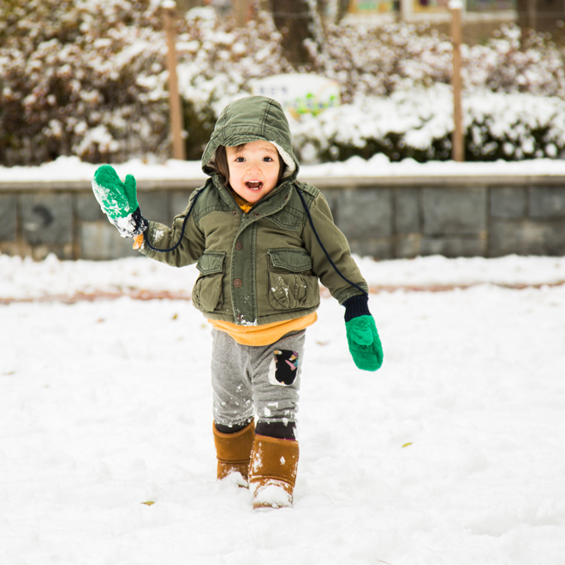

Slide 3
申命記8:2-3
2 你也要記念耶和華你的神在曠野引導你這四十年，是要苦煉你、試驗你，要知道你心內如何，肯守他的誡命不肯。
3 他苦煉你，任你飢餓，將你和你列祖所不認識的嗎哪賜給你吃，使你知道人活著不是單靠食物，乃是靠耶和華口裡所出的一切話。

Slide 4
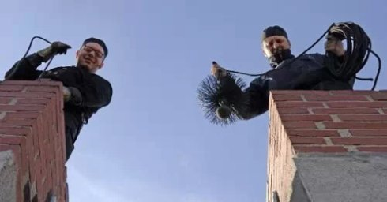
應當看見的、卻看不清楚…
不需害怕的、卻怕得要死…
應當堅持的、卻輕易放棄…

Slide 5
民數記14:7-9
7 我們所窺探經過之地是極美之地。
8 耶和華若喜悅我們，就必將我們領進那地，把地賜給我們，那地原是流奶與蜜之地。
9 但你們不可背叛耶和華，也不要怕那地的居民，因為他們是我們的食物，並且蔭庇他們的已經離開他們。有耶和華與我們同在，不要怕他們。

Slide 6
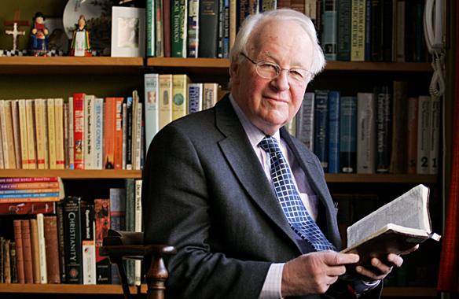
John Stott

Slide 7
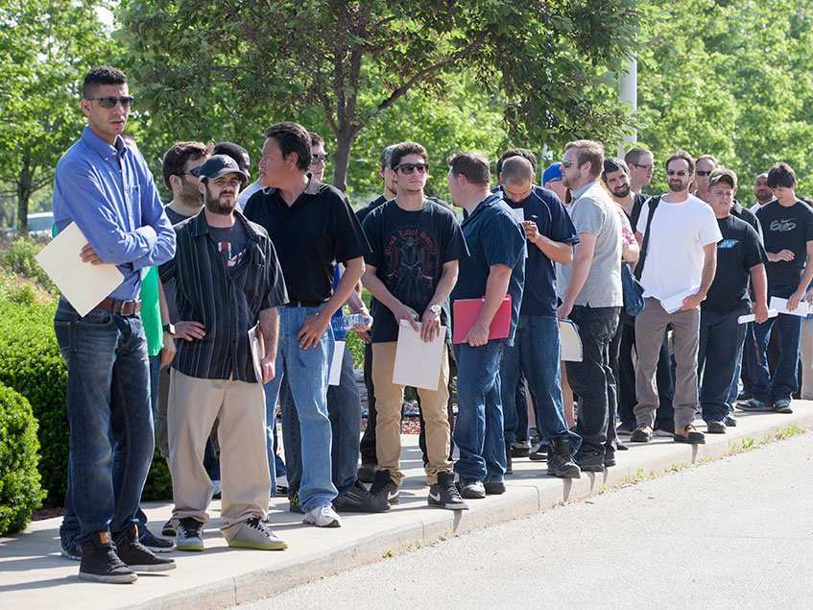

Slide 8
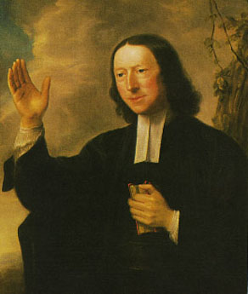
世界是我的牧區

